Slide 2
LA SOURCE DE TOUS LES MIRACLES
—JEAN 2.1-11
Trois jours après, il y eut des noces à Cana en Galilée. La mère de Jésus était là, et Jésus fut aussi invité aux noces avec ses disciples. Le vin ayant manqué, la mère de Jésus lui dit : ils n'ont plus de vin. Jésus lui répondit : Femme, qu'y a-t-il entre moi et toi ? Mon heure n'est pas encore venue. Sa mère dit aux serviteurs : faites ce qu'il vous dira.

Slide 3
LA SOURCE DE TOUS LES MIRACLES
—JEAN 2.1-11
Or, il y avait là six vases de pierre, destinés aux purifications des Juifs, et contenant chacun deux ou trois mesures. Jésus leur dit : remplissez d'eau ces vases. Et ils les remplirent jusqu'au bord. Puisez maintenant, leur dit-il, et portez-en à l'ordonnateur du repas. Et ils en portèrent. Quand l'ordonnateur du repas eut goûté l'eau changée en vin, ne sachant d'où venait ce vin, tandis que les serviteurs

Slide 4
LA SOURCE DE TOUS LES MIRACLES
—JEAN 2.1-11
qui avaient puisé l'eau, le savaient bien, -il appela l'époux, et lui dit : tout homme sert d'abord le bon vin, puis le moins bon après qu'on s'est enivré ; toi, tu as gardé le bon vin jusqu'à présent. Tel fut, à Cana en Galilée, le premier des miracles que fit Jésus. Il manifesta sa gloire, et ses disciples crurent en lui.

Slide 5
LA SOURCE DE TOUS LES MIRACLES NOTRE PROCHAIN MESSAGE
—JEAN 2
LE PREMIER MIRACLE
Réfute une erreur commune dans notre disposition face à Marie, la mère de Jésus (v4)
Nous révèle comment le miraculeux prend place encore aujourd’hui.

Slide 6
LA SOURCE DE TOUS LES MIRACLES NOTRE PROCHAIN MESSAGE
—JEAN 2
LE PREMIER MIRACLE
Nous permet de reconnaître le vrai du faux et de renverser les tables des abuseurs religieux (v15-17)

Slide 7
RENVERSER LES TABLES
—JEAN 2.15-17
Ayant fait un fouet avec des cordes, il les chassa tous du temple, ainsi que les brebis et les bœufs ; il dispersa la monnaie des changeurs, et renversa les tables ; et il dit aux vendeurs de pigeons : Otez cela d'ici, ne faites pas de la maison de mon Père une maison de trafic. Ses disciples se souvinrent qu'il est écrit : Le zèle de ta maison me dévore.

Slide 8
CE MIRACLE NOUS RAMÈNE À L’INTENTION DIVINE DE NOUS REJOINDRE DANS NOS MANQUEMENTS LES PLUS FONDAMENTAUX AU QUOTIDIEN
—JEAN 2
V1 – Trois jours après….
V3 – Le vin ayant manqué, Marie, la mère de Jésus lui dit :
Ils n’ont plus de vin

Slide 9
L’INTENTION DIVINE
—ESAÏE 25.6-10
Le Seigneur prépare à tous les peuples un festin de mets succulents et de vins de grande valeur. Il enlève le voile qui aveugle les peuples, il anéantit la mort pour toujours, il essuie les larmes de tous les visages, il fait disparaître de toute la terre la honte de son peuple..

Slide 10
L’INTENTION DIVINE
—ESAÏE 25.6-10
Sur cette montagne, il leur offre un festin et des vins nouveaux. En ce jour, l’on dira : voici, c’est notre Dieu en qui nous mettons notre confiance et c’est lui qui nous sauve, c’est pourquoi nous sommes remplis de la joie de notre salut.

Slide 12
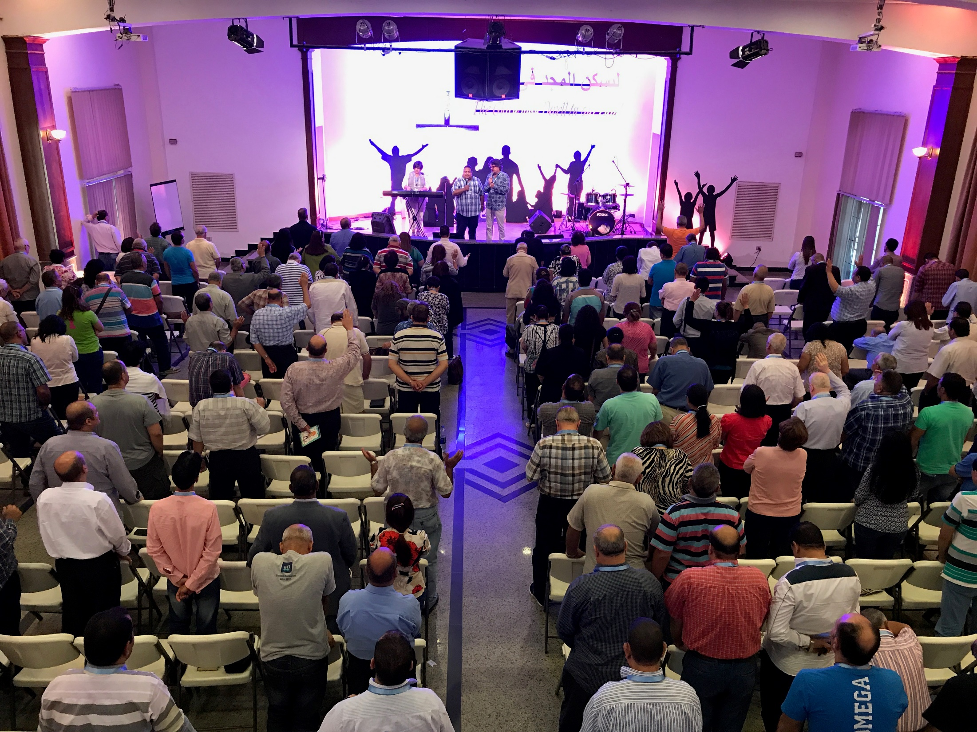

Slide 13
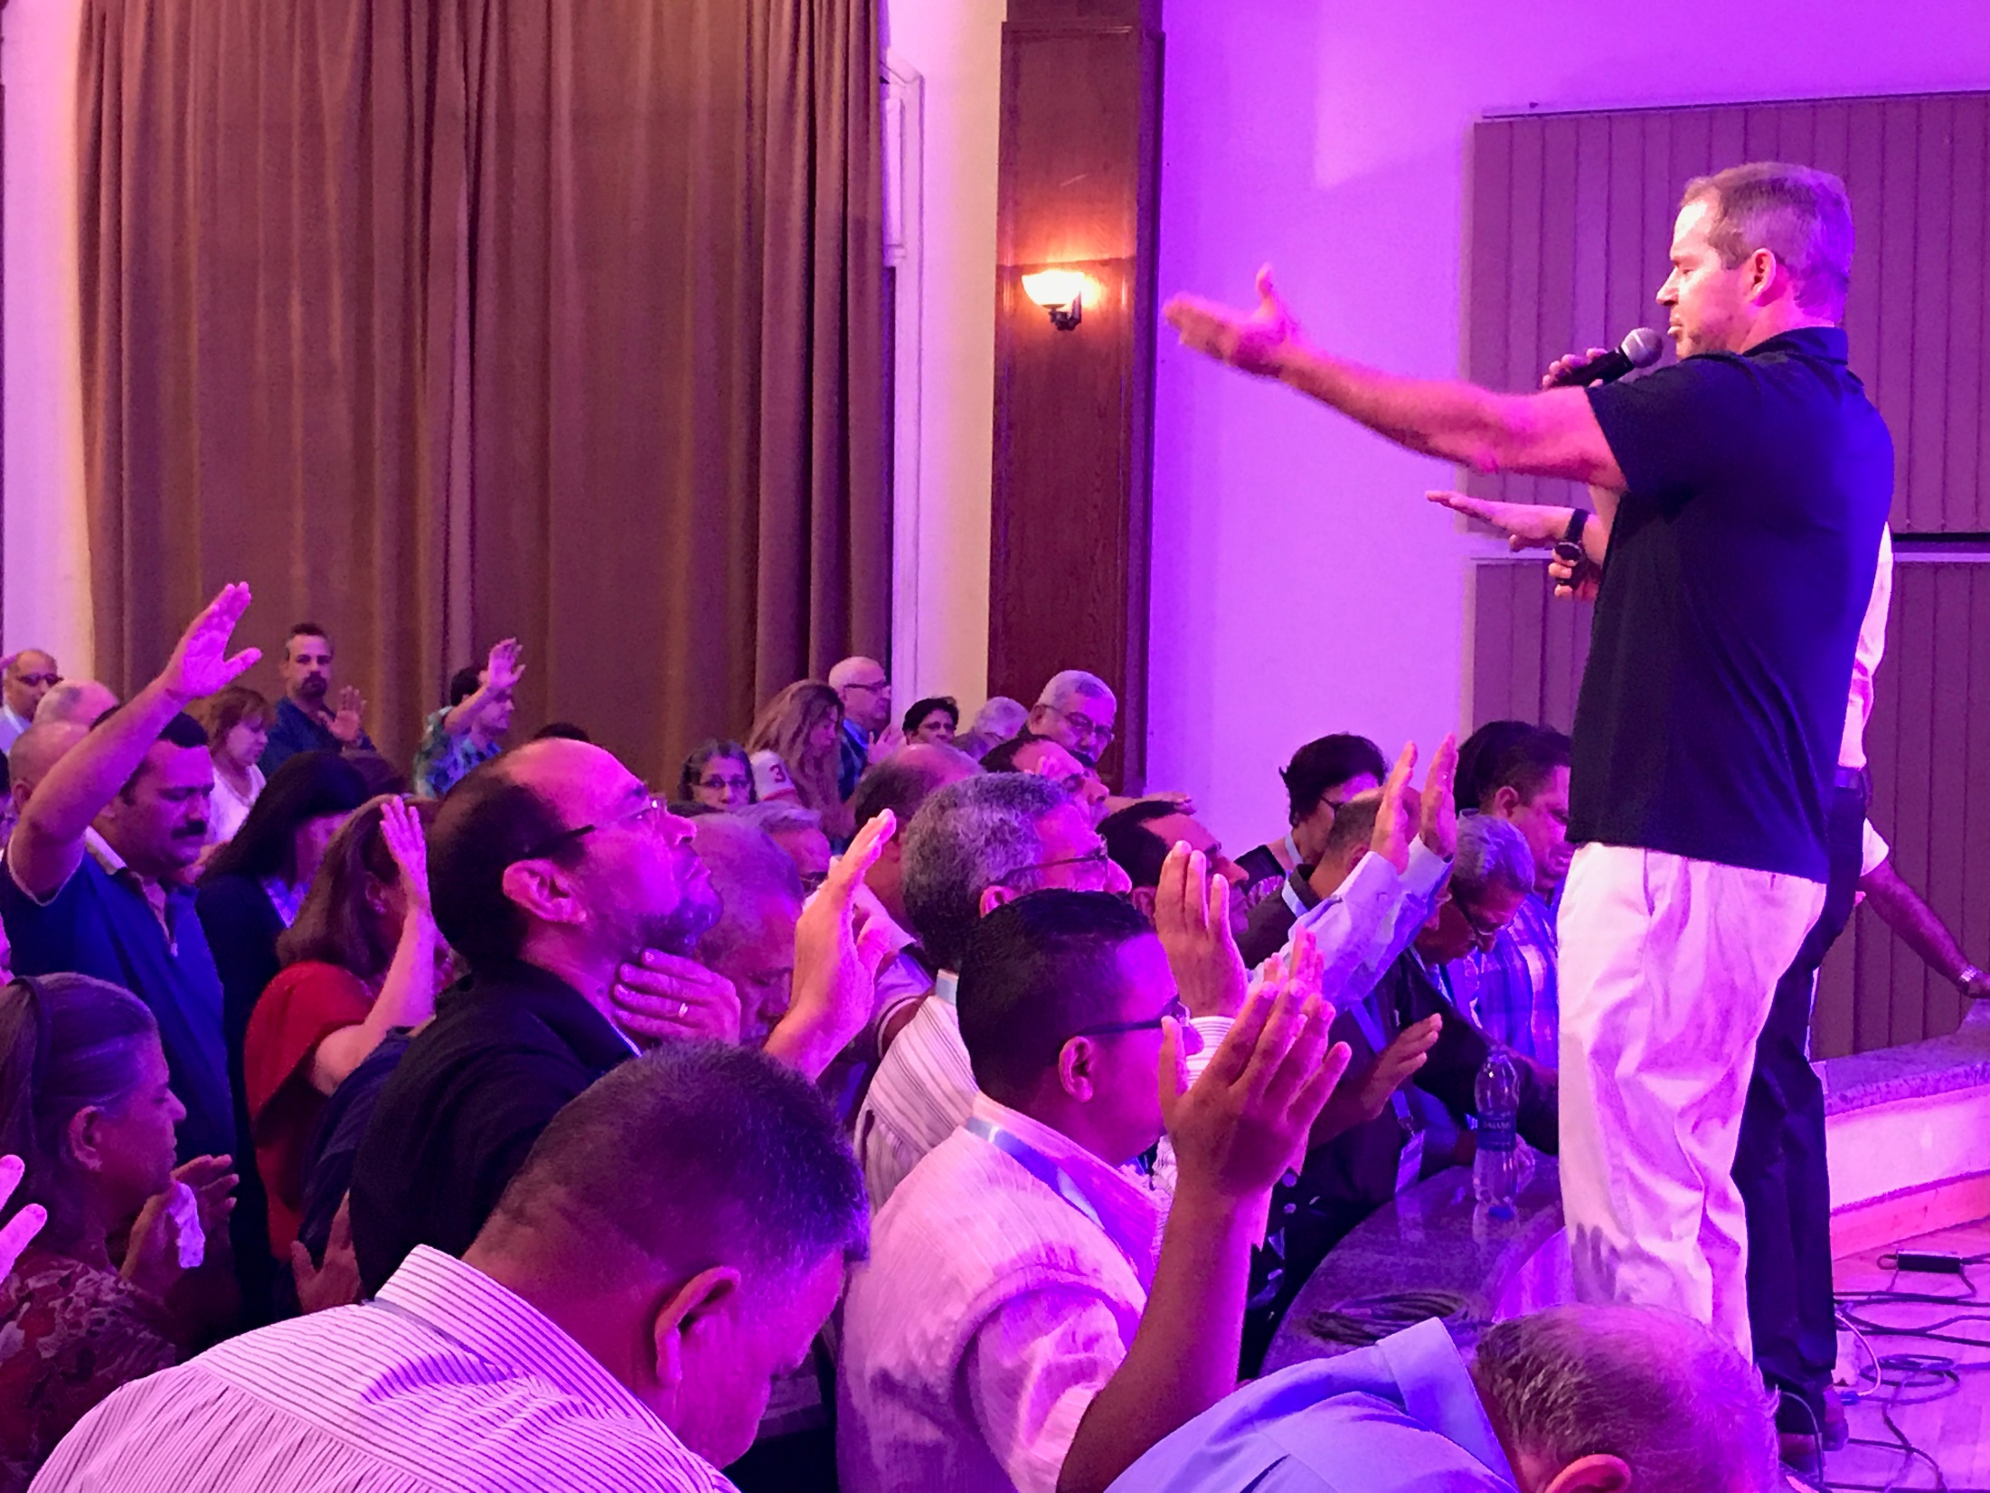

Slide 14
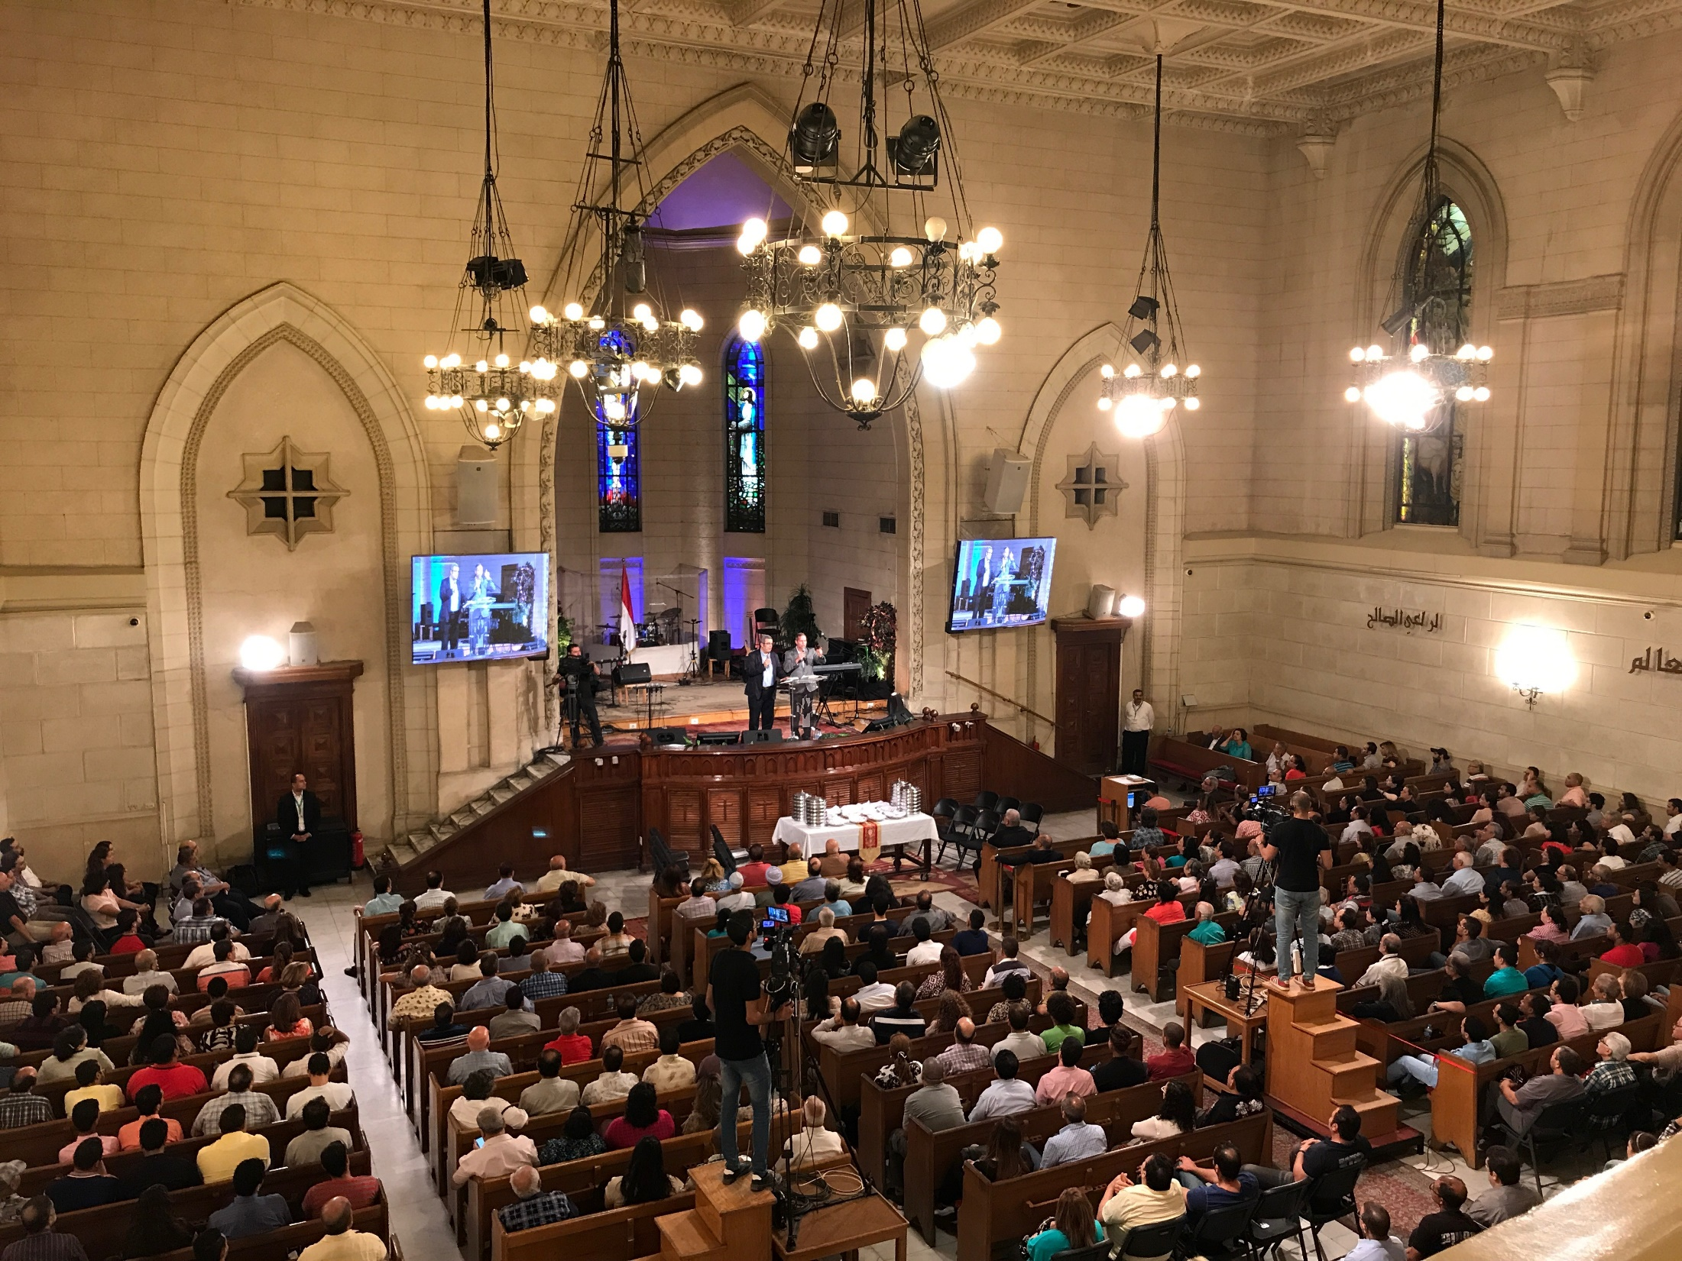

Slide 15
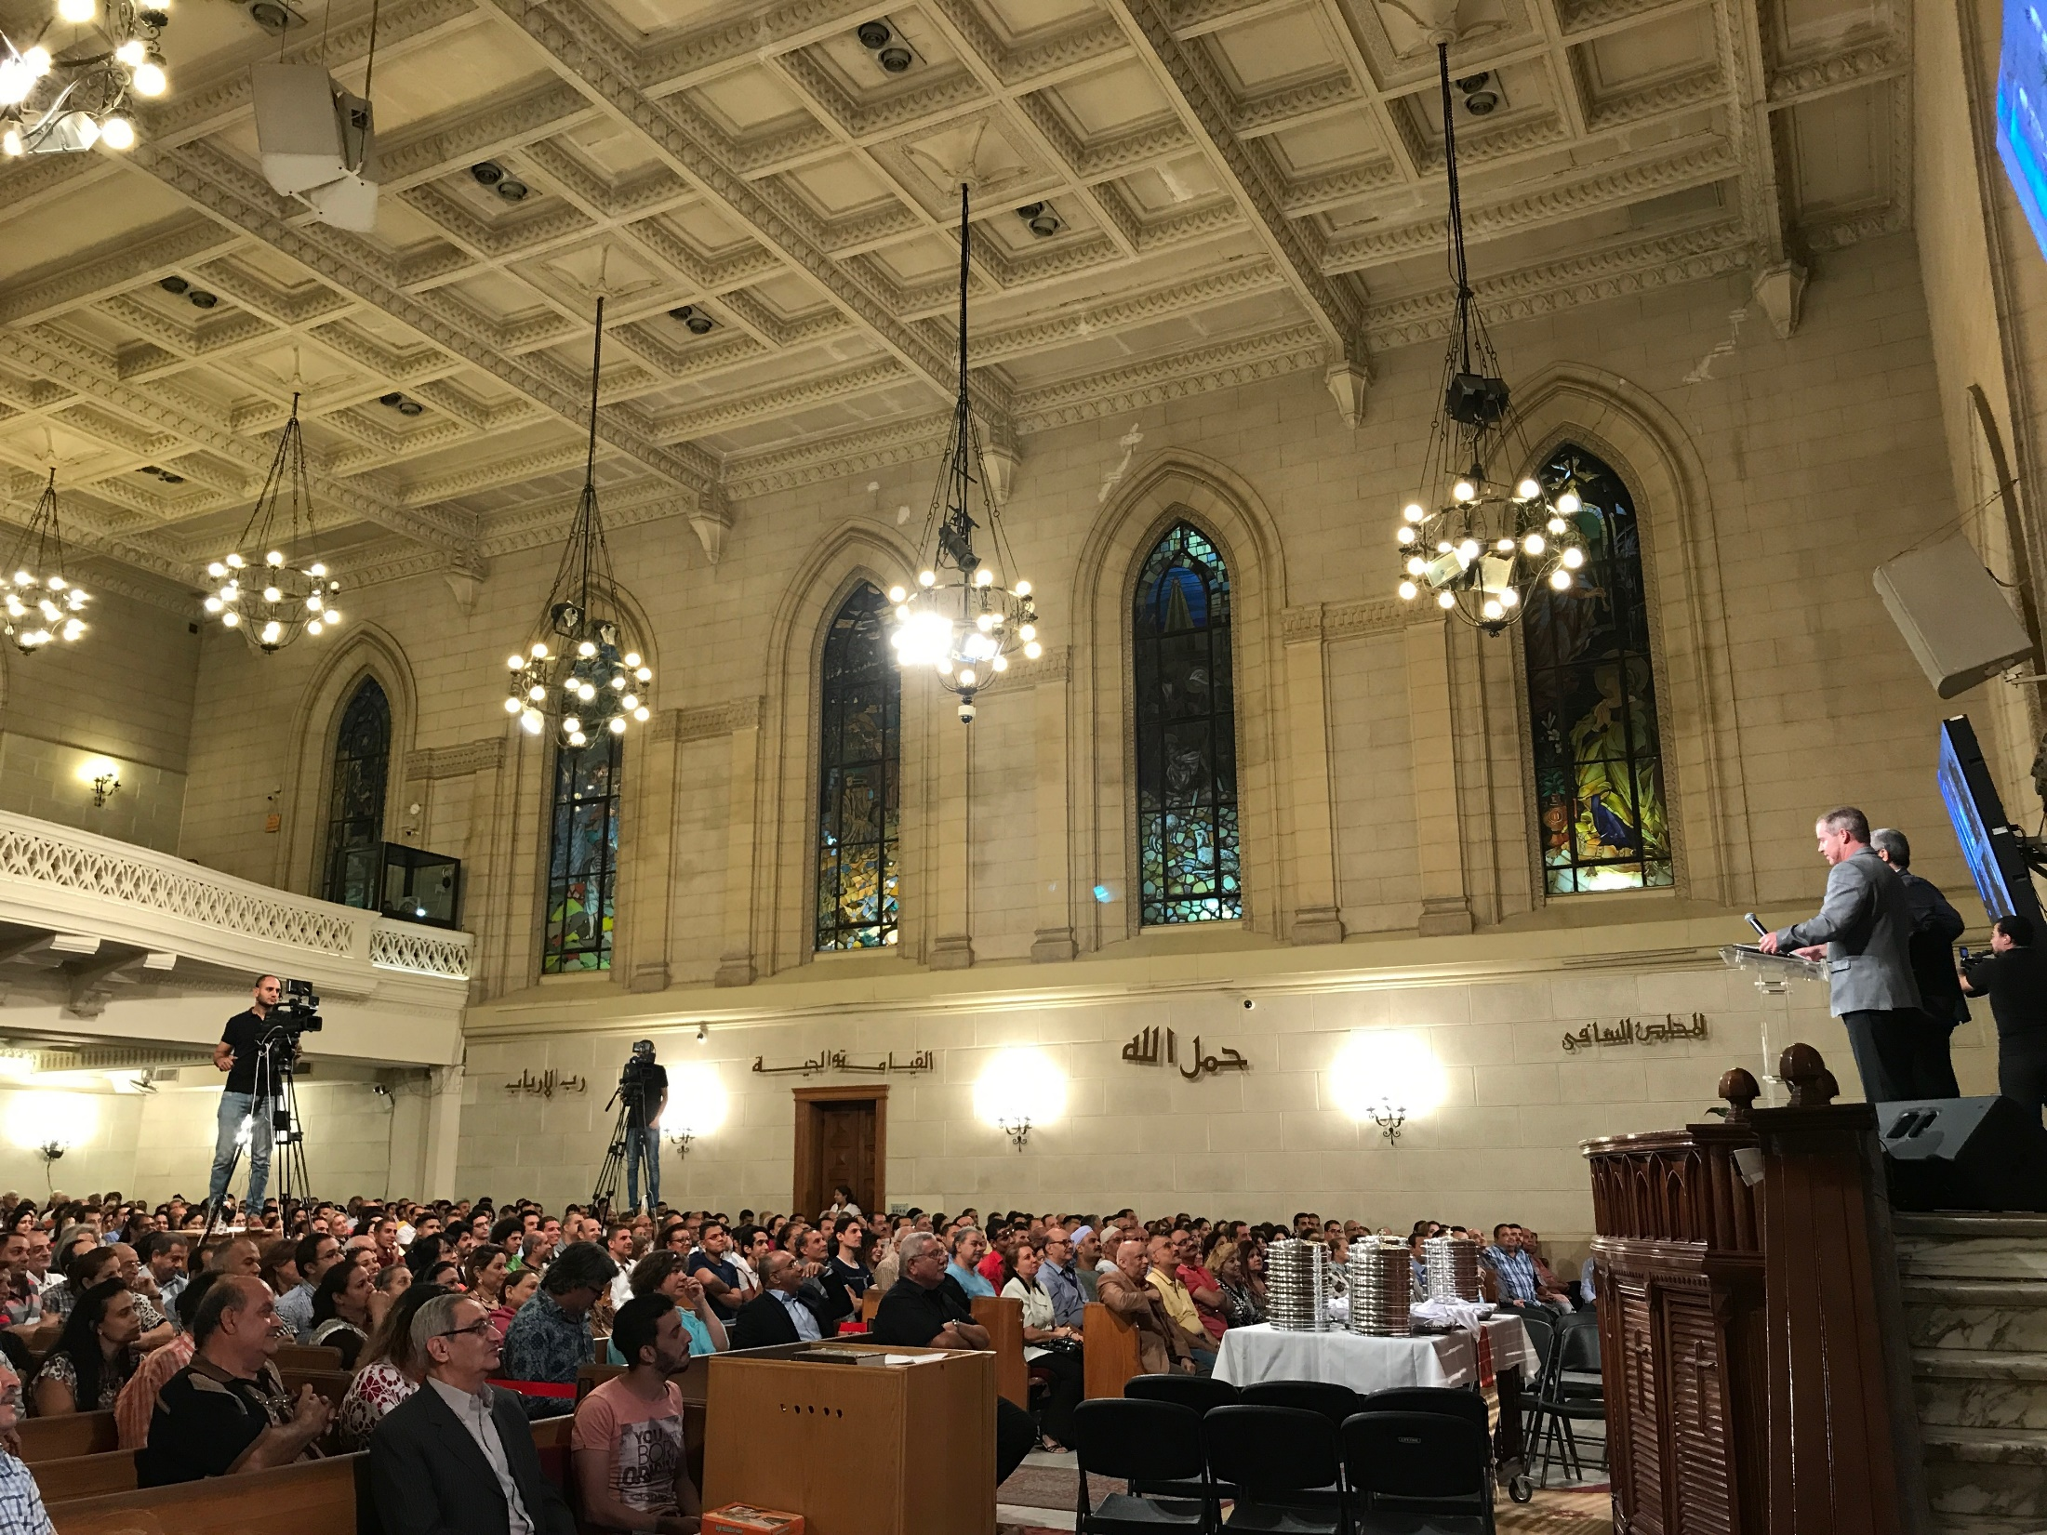

Slide 16
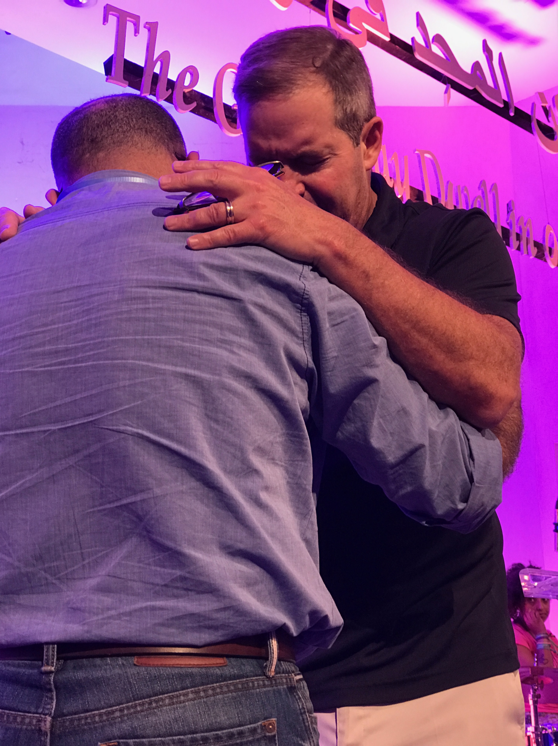

Slide 17
CE MIRACLE NOUS RASSURE QUAND SON ÉCHÉANCIER EST DIFFÉRENT DU NÔTRE
—JEAN 2.4-5
Jésus lui répondit : Femme, qu'y a-t-il entre moi et toi ? Mon heure n'est pas encore venue. Sa mère dit aux serviteurs : Faites ce qu'il vous dira.

Slide 18
LE MIRACLE QUI NOUS RASSURE
—JEAN 2.18-22
Les Juifs, prenant la parole, lui dirent : Quel miracle nous montres-tu, pour agir de la sorte ? Jésus leur répondit : Détruisez ce temple, et en trois jours je le relèverai. Les Juifs dirent : Il a fallu quarante-six ans pour bâtir ce temple, et toi, en trois jours tu le relèveras ! Mais il parlait du temple de son corps.

Slide 19
LE MIRACLE QUI NOUS RASSURE
—JEAN 2.18-22
C'est pourquoi, lorsqu'il fut ressuscité des morts, ses disciples se souvinrent qu'il avait dit cela, et ils crurent à l'Écriture et à la parole que Jésus avait dite.

Slide 20
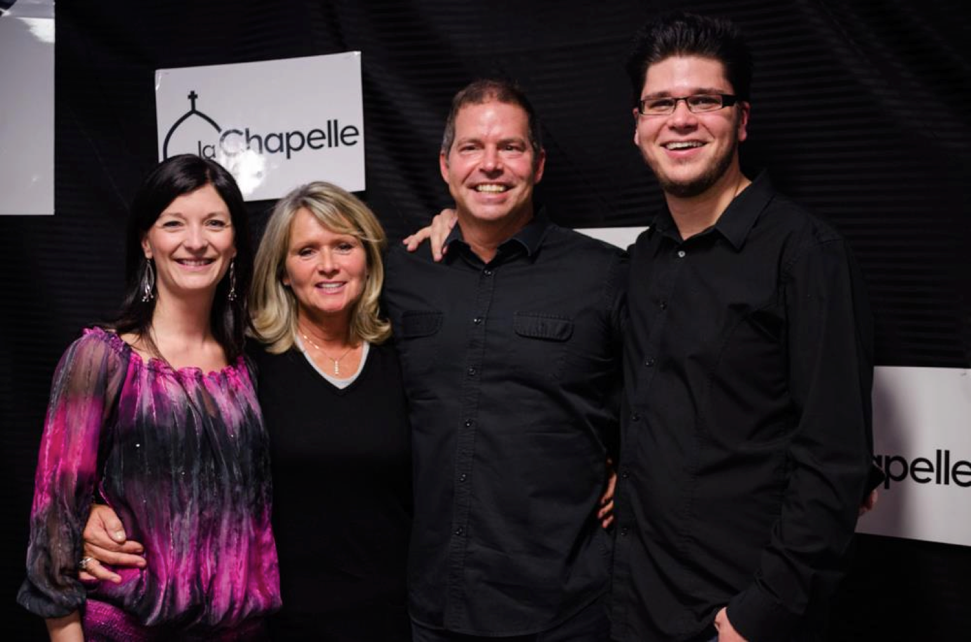

Slide 23
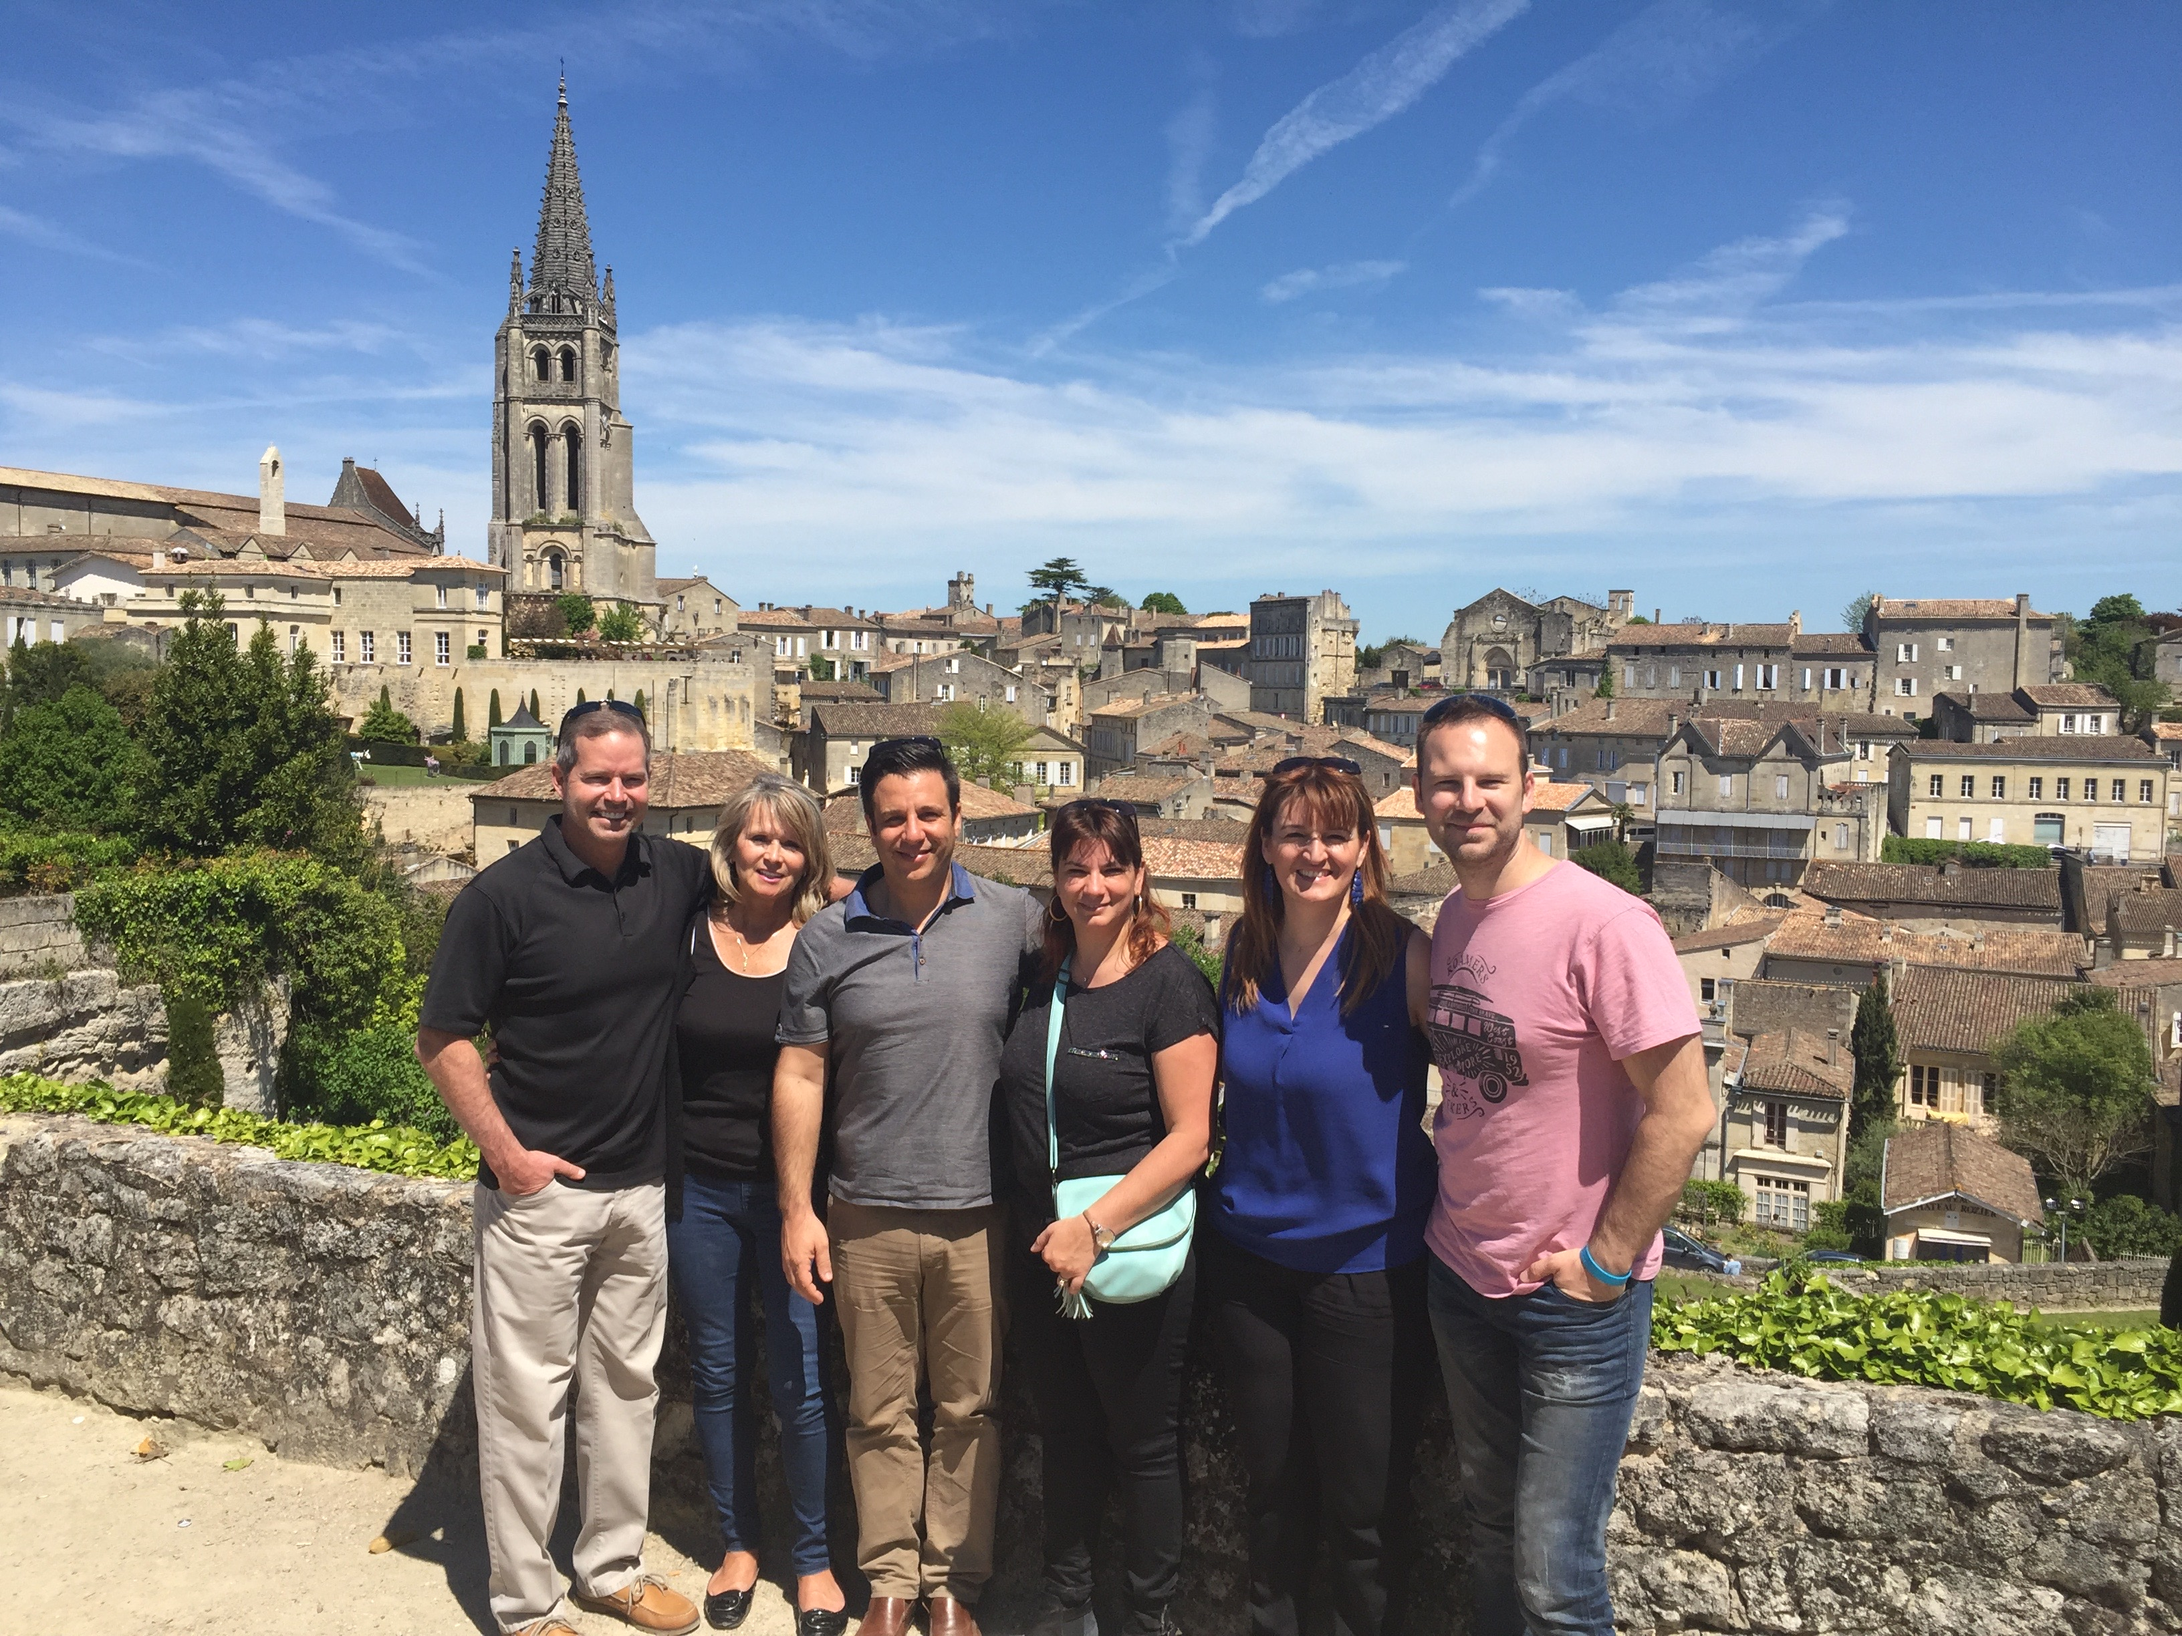

Slide 25
CE MIRACLE REMPLIT LE VIDE DE NOS VASES DÉCEVANTS AVEC UNE NOUVELLE RÉALITÉ SANS LIMITES
—JEAN 2.6-8
Or, il y avait là six vases de pierre, destinés aux purifications des Juifs, et contenant chacun deux ou trois mesures. Jésus leur dit : Remplissez d'eau ces vases. Et ils les remplirent jusqu'au bord et Jésus leur dit : puisez maintenant.

Slide 26
UNE RÉALITÉ SANS LIMITES
—JEAN 2.9-11
Quand l'ordonnateur du repas eut goûté l'eau changée en vin, -ne sachant d'où venait ce vin, tandis que les serviteurs, qui avaient puisé l'eau, le savaient bien, -il appela l'époux, et lui dit : Tout homme sert d'abord le bon vin, puis le moins bon après qu'on s'est enivré ; toi, tu as gardé le bon vin jusqu'à présent.

Slide 27
UNE RÉALITÉ SANS LIMITES
—JEAN 2.9-11
Tel fut, à Cana en Galilée, le premier des miracles que fit Jésus. Il manifesta sa gloire, et ses disciples crurent en lui.

Slide 28
UNE RÉALITÉ SANS LIMITES
—JEAN 2.9-11
La réalité est exponentielle
La réalité nous élève et nous ennoblit
La réalité nous permet d’expérimenter Dieu
La réalité est l’engagement d’amour extravagant d’un époux passionné

Slide 29
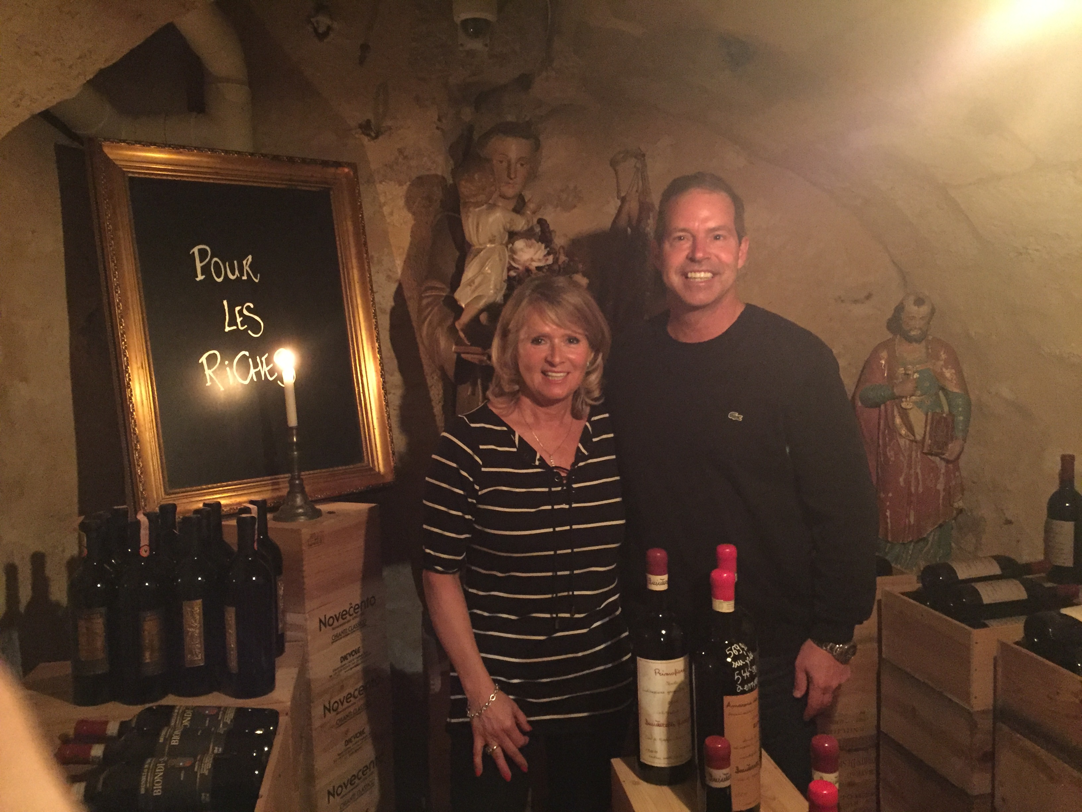

Slide 30
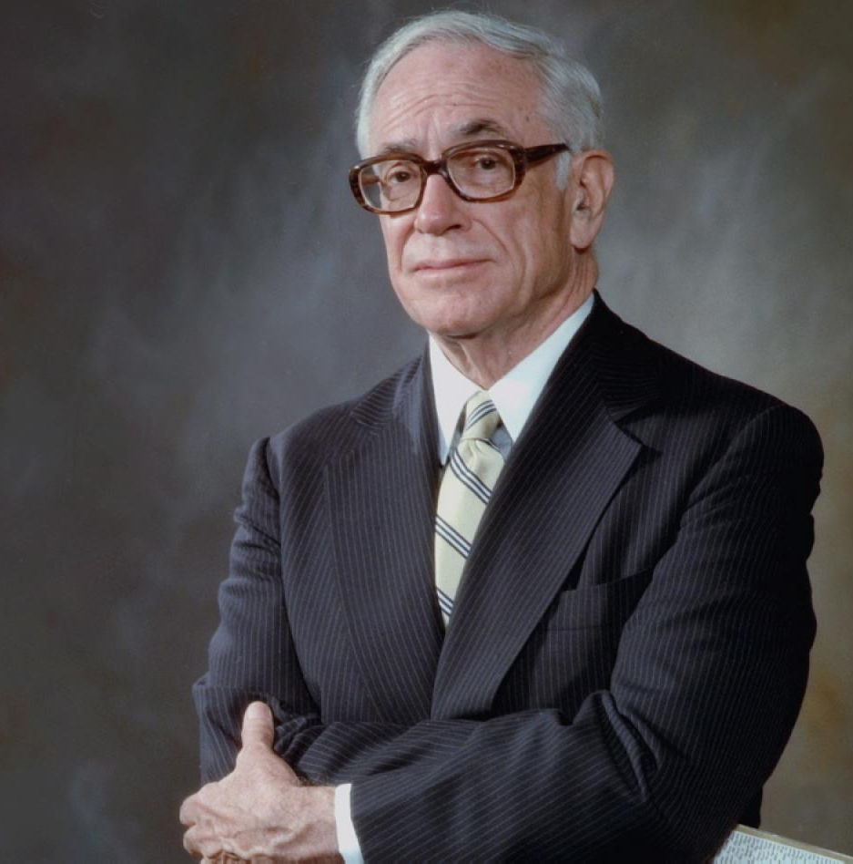
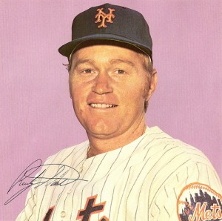
Malcolm Forbes
Rusty Staub

